Slide 1
教學資源的來源與影響
以忠明高中、英文科為例

Slide 2
研究動機
近年台灣教育受國際文化衝擊，「如何教？如何學？」成了師生共同課題。
教學方法影響學生的學習動機甚至是成績表現，而教學方法又受限於資源的豐富多元與否。
藉探討教育資源的來源及影響確立教學資源的地位及重要性。
Notes:
近年來，台灣教育受到國際文化衝擊，逐漸邁開出文化的大門，融合近代的教育主張及教學方法，意圖使教育有一番新氣象，如此下來，「如何教？如何學？」成了教師與學生的共同課題，教師的教學方法勢必影響學生的學習動機甚至是成績表現，而教學方法又受限於資源的豐富多元與否，可見教學資源影響教育之深。
基於以上認知，我們決意更進一步探討教育資源的來源及影響，欲剖析其中厲害關係影響，希望這份資料在各位，未來為人師者，可以考量、確知其重要性。

Slide 3
研究動機
忠明高中
位於市區，鄰近科博館、美術館及各大學，其周邊資源豐富，方便研究其資源及應用關係。
以校風開放活潑為名，欲探討其教學資源與學生之影響。
英文科
組員多英文系，而英文科之教學資源較有應用機會。
Notes:
英文科之教學資源較有應用機會：舉例來說，國文科的教材不外乎是講義、課本等，光是教材的比較就顯得比英文科少，另外國文科也注重對文本的熟悉及貫通，不如英文需要多方面的刺激，因此說英文科之教學資源比較容易拿來被應用。

Slide 4
研究目的
教學資源的來源
教學資源的應用
教學資源與學生的關係
教學資源與學校的關係
增進對英文科的教學方法、教材認識

Slide 5
如何蒐集資料
學校網站瀏覽
訪談老師相關人員
課室觀察
校園參觀

Slide 6
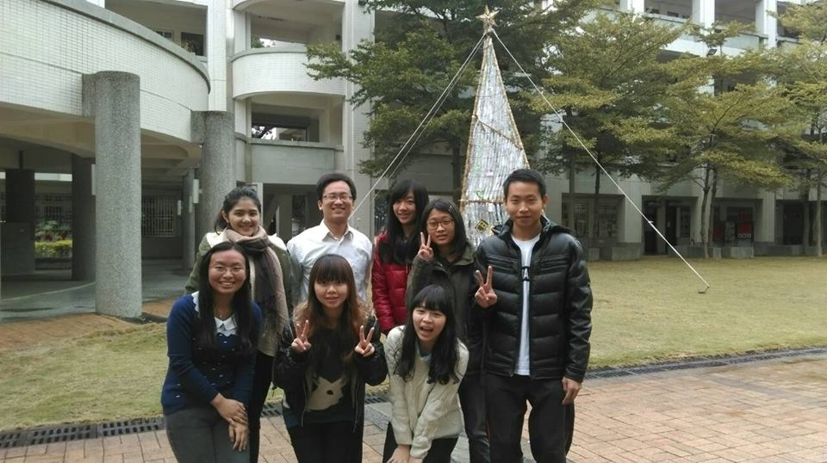
第一次參訪
行程：訪談教務組長、課室旁聽
目的：藉與教務主任的訪談及旁聽課堂，初步了解忠明校內的資源運用狀況及忠明學生校風。

Slide 7
教學資源來源靈活
社區資源
與大學合作
政府與民間資源
科博館
美術館
教授演講
實際到校參訪（奈米實驗課程）
空英英文展演
交換學生
Notes:
空英英文展演是屬於“跟廠商談贊助”而來的資源；交換學生是“政府”補助而來的。

Slide 8
教學資源應用多元
校內活動多元
硬體設施完善
社團資源豐富
周六英文營
校內比賽
演講比賽
話劇比賽
英文歌唱比賽
科學館實驗室
科研社
校內學生回饋社會，自行培養創造力
Notes:
週六英文營特別注意要說明一下，每隔兩個禮拜會有外師過來上課。
科研社請特別解釋有社團學生去周邊小學上自然課、為小學生準備小實驗的事情。

Slide 9
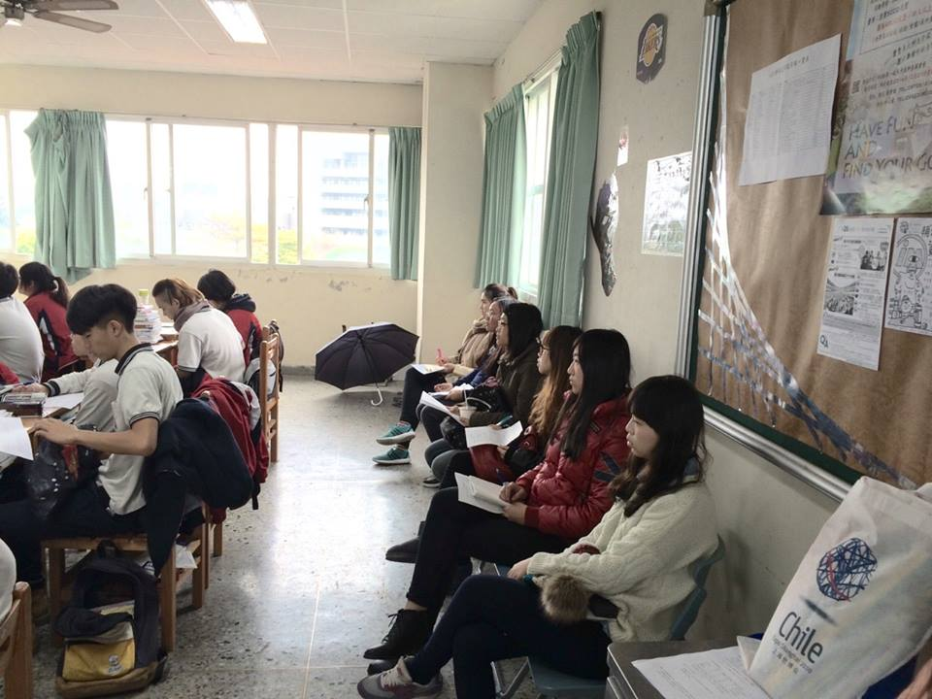
提供討論平台
課程發展委員會

Slide 10
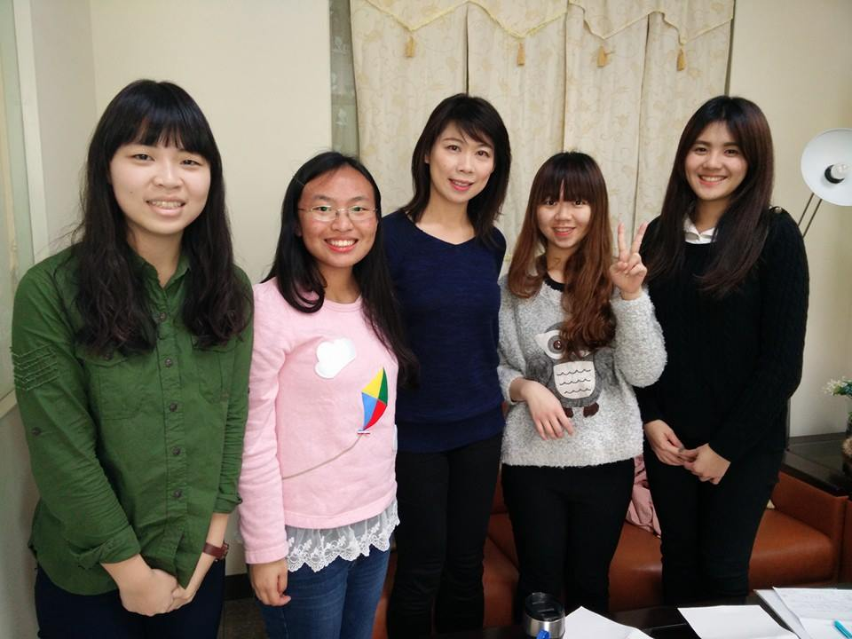
第二次參訪
行程：訪談英文任課老師
目的：確認了忠明高中的資源來源與應用之後，進一步討論英文科的教學資源應用。

Slide 11
教學資源來源
政府要求
學校幫助
自行尋找
教師研習
週六營文營
空英展演
母校系上教授演講
畢業學生回校（模擬升學面試）

Slide 12
課堂教學上
教學
教材
學生反應
分組討論
話劇表演
周六英文營
課本、輔助參考書、自編講義、英文雜誌
心理測驗
時事報導
忠明學生活潑、勇於表現自己
英文科學生成績全體達均標，大部分是前標

Slide 13
其他發現
公立的校內活動運作較自由（私立 規範多）

Slide 14
結論
學校和教師皆在教學資源的取得與學生學習成效的影響具有相互作用。
學校與教學資源的關係，包括師生比率、學校單位面積、圖書館長書量、學校教學設備等等。
縣市當中也存在著差異。
經費的取得與教學資源的多寡有明顯關係
這次實地參訪忠明高中發現其教學硬體設備完善，因近年來取得經費，成立科學館和新的教學大樓。

Slide 15
除了校內的硬體設備，忠明高中教學資源的來源靈活，分為社區資源、大學合作資源、政府與民間資源，而其資源的應用反應在學生身上，運用這些資源與學科的結合，學生有機會深入了解各領域。
教師在尋求資源上也扮演很重要的角色
教師請畢業校友回校幫忙模擬面試，輔助學生準備大學甄試。
透過教材的選用，如小說雜誌、教學活動等都能使學生與生活結合提升學習興趣、勇於表現。

Slide 16
問題延伸:
英文科方面忠明高中提供了多樣的教材、學習環境與活動，這是否有提升學生對英文科的喜愛並增加學習效果?
忠明高中的英文科有多樣的活動及教材、自然科硬體設備充足（科學館）也有與科博館合作，但除了這兩科之外，像是:國文科、數學科、社會科等，如何將課程結合活動，或是與社區資源結合以達到提升學生學習動機的效果呢?

Slide 17
經費資源的分配大多是理工科多於文科，該如何使經費平均分於各科，使各科所使用到的資源相同呢?
學校設備與資源的多寡是否真的直接影響到學生學習效果與動機?
我們這次的訪談結果發現公立學校的資源與設備並不會差於私立學校太多，那為何還是有學生要選擇私立學教就讀?資源設備是考量的主因嗎?
忠明高中的硬體設備充足，每間教室皆有電視及投影機，而且自然科也有整棟分層的實驗室，那教師使用這些設備的比率高嗎?

Slide 18
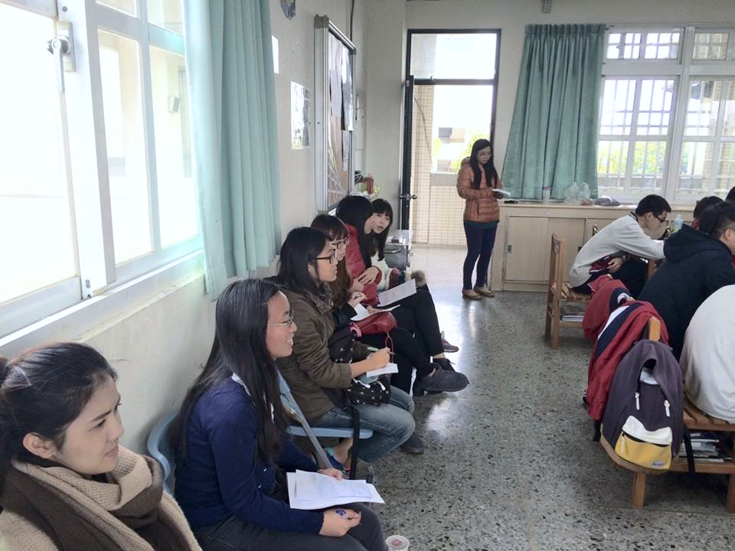
謝謝大家!
指導老師：趙星光
報 告人：陳立心
組員：杜昀叡 彭資安 亷千儀 陳郁文 吳佩蓁

